Slide 1
食物知多少
我的午餐我做主

Slide 2
目录
一、五谷根茎类
二、蛋豆鱼肉类
三、油脂类
四、蔬菜类
五、水果类
六、奶类

Slide 3
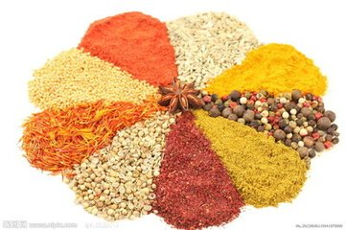
五谷根茎类
米饭、米类制品、小麦与面粉类制品、玉米等。通常作为主食，根茎类食物包括：甘薯、马铃薯、芋头、菱角、莲子、莲藕等，通常作为配菜。种子类如绿豆、红豆。
碳水化合物﹙糖类﹚、淀粉、膳食纤维
身体需要能量的时候，最先利用碳水化合物产生能量，碳水化合物是提供身体能量最快、最经济的物质。

Slide 4
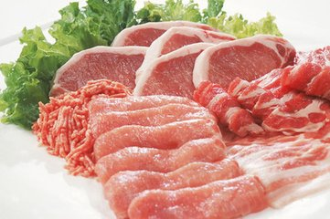
蛋豆鱼肉类
动物性：蛋类、鱼水产海鲜类、鸡、鸭、鹅、猪、牛、羊等肉类、内脏、血液制品。
植物性：豆腐、豆干、豆浆等黄豆加工品。
优质蛋白质、维生素B群、铁质
蛋白质是建造组织的材料，所以成长阶段的需要量最大﹔由于身体组织不断地新陈代谢，例如：红血球120天即老化死去，小肠黏膜细胞约3天就脱落，因此随时需要新生的细胞来维持身体机能，但是质量优良的蛋白质只要少量就足够生理需求。

Slide 5
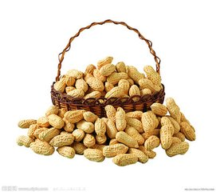
油脂类
饱和油脂 ：动物－奶油、牛、猪、鸡油；
植物－椰油、棕榈油。
不饱和油脂：单元－橄榄油、高油酸色拉油；
多元－黄豆油、花生油、 芥花油、葵花油等。
油－热量
油提供热量，但是不含其他营养素，所以要注意含有大量油的食品，食用次数不宜太频繁，食用量也应该减少，以培养健康的口味，避免增加慢性病的危险。

Slide 6
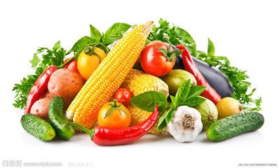
蔬菜类
深色菜类：菠菜、青江菜、蕃薯叶、胡萝卜等。
浅色菜类：大白菜、高丽菜、莴苣、黄瓜、竹笋等。
豆类：菜豆、豌豆、荷兰豆、毛豆等。
菇蕈类：草菇、香菇、金针菇、木耳等。
海产植物类：紫菜、海带、海带芽等。
维生素A、C、叶酸、镁、钾、钙、膳食纤维
提供保护性的营养素，可预防心血管疾病，膳食纤维特别有助于消化道的健康，使肠道活动正常，软化肠内废弃物，让排便更顺畅，防止肠道疾病的发生。而维生素A则协助在黑暗中的视力。

Slide 7
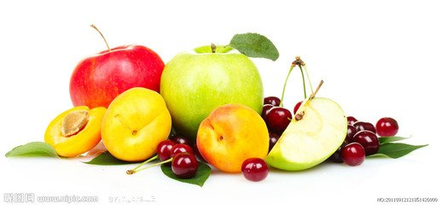
水果类
生鲜水果与纯果汁。
高胡萝卜素水果：木瓜、芒果、哈密瓜。
高维生素C水果：柑桔、橘、葡萄柚、芭乐。
高茄红素水果：蕃茄。
维生素C、A、钾、膳食纤维、果糖、葡萄糖
维生素C帮助胶原蛋白（collagen）的形成，使皮肤健康，血管不易破裂出血，也帮助伤口愈合；同时提供多种保护性营养素。

Slide 8

奶类
牛奶、羊奶、酸奶、起司、优格。
钙、维生素B2、优质蛋白质
提供丰富的钙，是骨骼发育必备的材料。

Slide 9
谢谢大家

